Slide 1
Para hacer ahora
Write the following words in number form:
1) Cinco →
2) Diecinueve →
3) Uno →
4) Treinta →
5) Veinticuatro →
6) Catorce →
7) Quince →
8) Trece →
9) Veintiocho →
10) Dos →

Slide 2
Un juego
1
30
13
1
24
12
2
22
21
17
15
8
20

Slide 3
Un juego
11
30
7
9
22
29
8
27
10
5
10
4
20

Slide 4
Un juego
4
21
7
2
22
10
5
27
17
16
13
9
23

Slide 5
Hoy es el 26 de septiembre.

Slide 6
La cita del día

Slide 7
El objetivo
All learners will demonstrate the ability to state the date.
All learners will demonstrate the ability to recall the seasons of the year.

Slide 8
¿Cuál es la fecha de hoy?
Hoy es el _____(#)_____ de ______(mes)______.
Hoy es el 25 de septiembre.
Hoy es el veinticinco de septiembre.

Slide 9
¿Cuál es la fecha de hoy?
17/4 → Hoy es el diecisiete de abril.
11/11 → Hoy es el once de noviembre.
2/3→
20/9 →

Slide 10
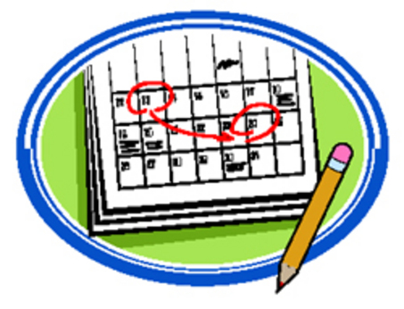
¿Cuál es la fecha de hoy?
1) 4/2
2) 25/5
3) 14/7
4) 16/6
5) 1/1
6) 27/12
7) 3/3
8) 30/11

Slide 11
¿Hay preguntas?

Slide 12
Las estaciones del año
La primavera
El verano
El invierno
El otoño
¿Cuántas estaciones
hay en un año?

Slide 13
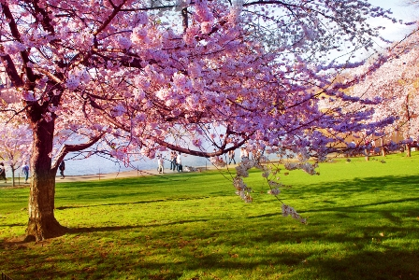
La primavera

Slide 14
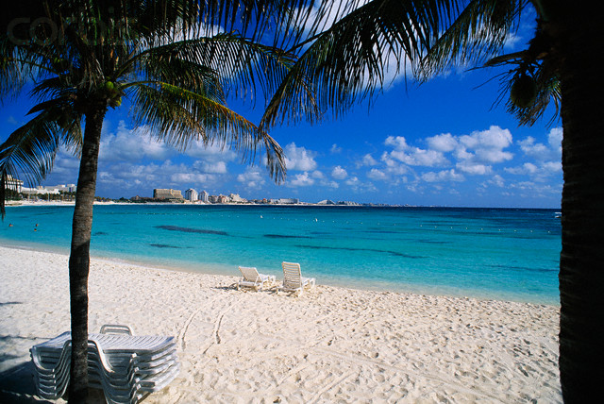
El verano

Slide 15
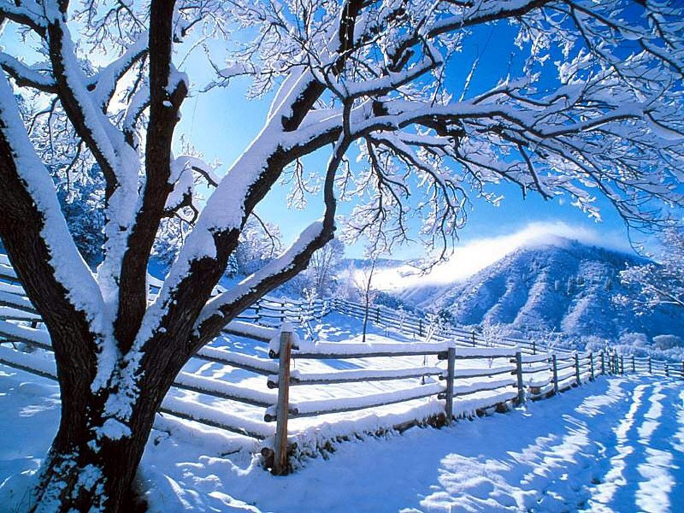
El invierno

Slide 16
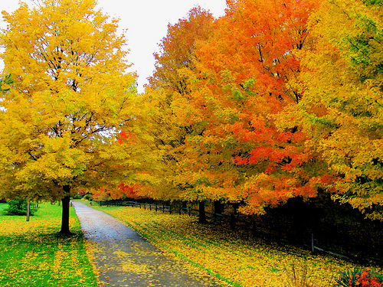
El otoño

Slide 17
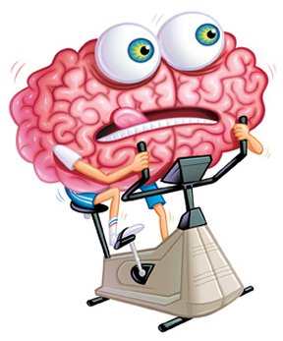
Más práctica

Slide 18
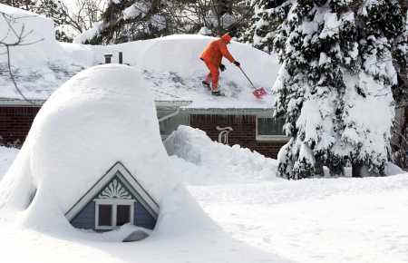

Slide 19
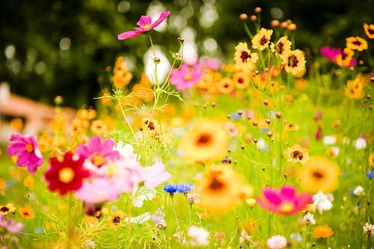

Slide 20
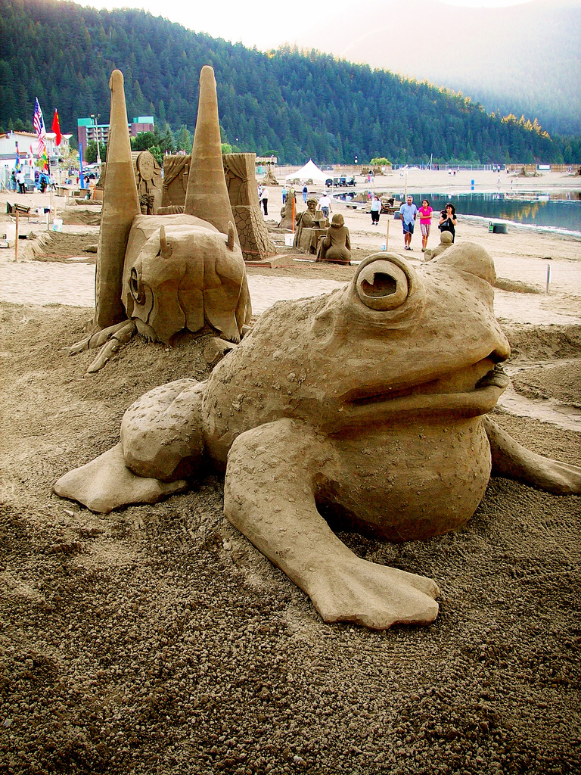

Slide 21
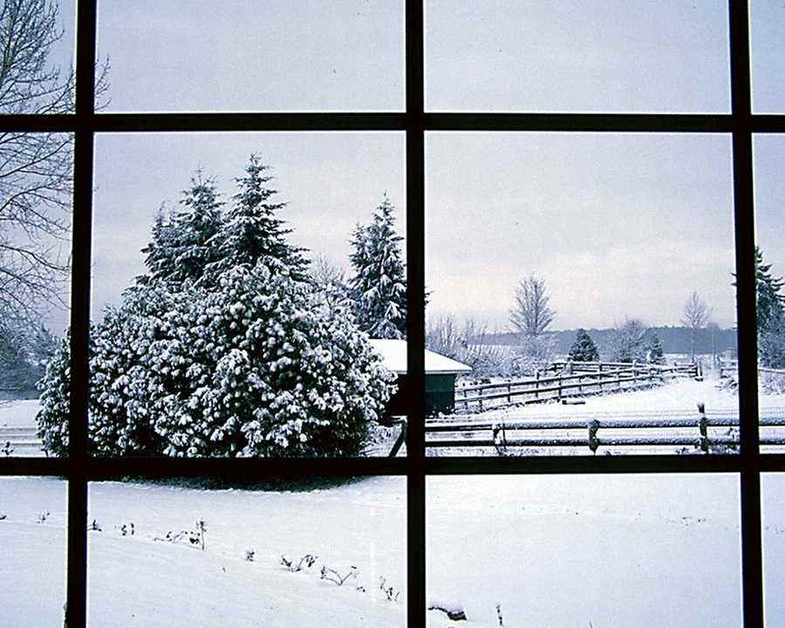

Slide 22
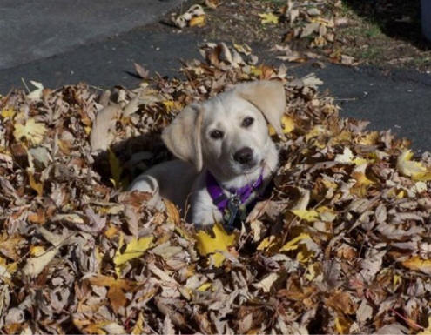

Slide 23
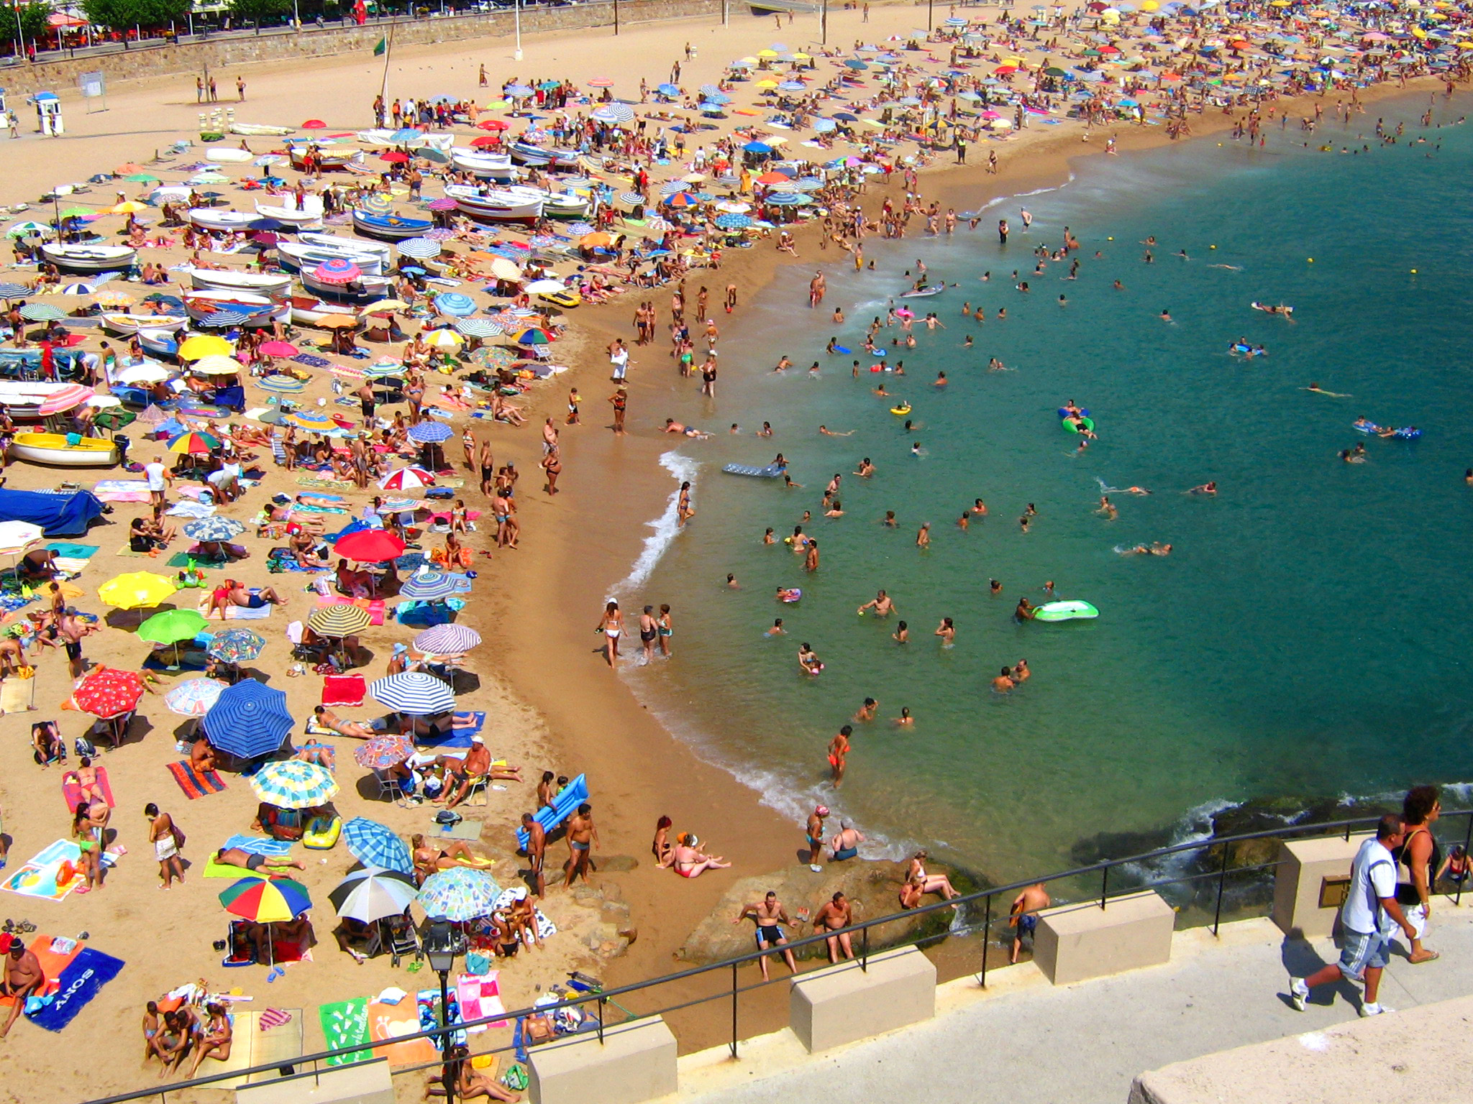

Slide 24
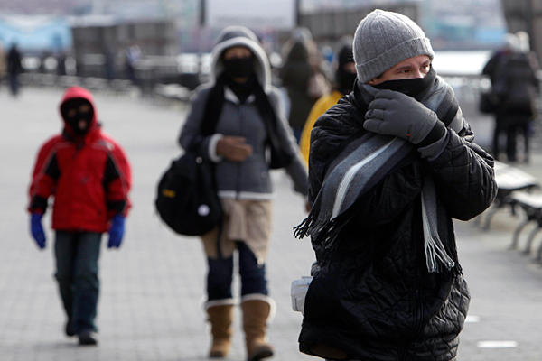

Slide 25
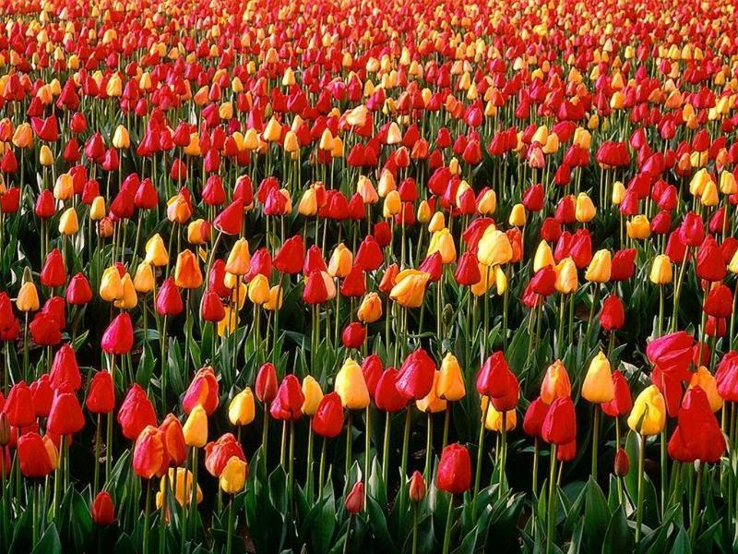

Slide 26
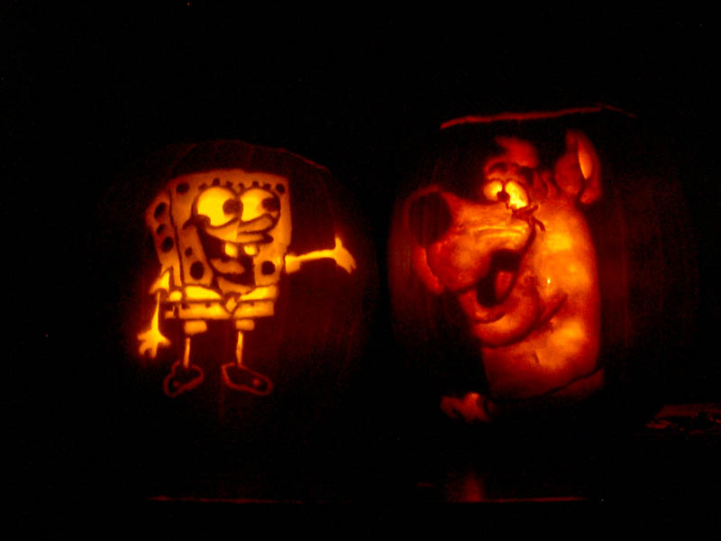

Slide 27
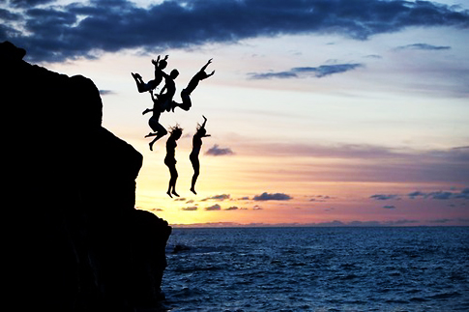

Slide 28
Más práctica
1. ¿En qué estación es enero?
2. ¿En qué estación es julio?
3. ¿En qué estación es octubre?
4. ¿En qué estación es abril?
5. ¿En qué estación es diciembre?

Slide 29
Una actividad
Los días
importantes en mi vida

